Slide 1

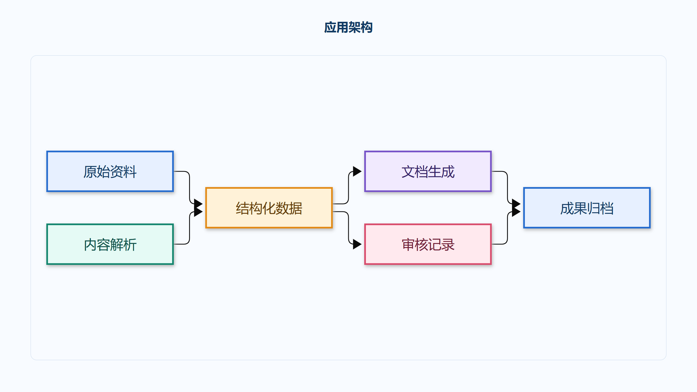
园区安全接入与集中审计综合方案汇报
技术方案与可行性研究报告
总体架构与业务闭环
企业智能体平台成果汇报

Slide 2
项目成果全景
02
两份报告形成同一条决策链
35 张
技术方案说明系统怎样建设，可行性研究报告说明项目为什么可做、需要哪些条件。
彩色流程图与架构图
分布在对应业务章节
资料与清单
方案蓝图
技术设计
可行性论证
成果交付
Word保持图文同页与题注连续，PPT提取关键图示形成管理视图。
总体导览
内容来源：技术方案与可行性研究报告
panorama

Slide 3
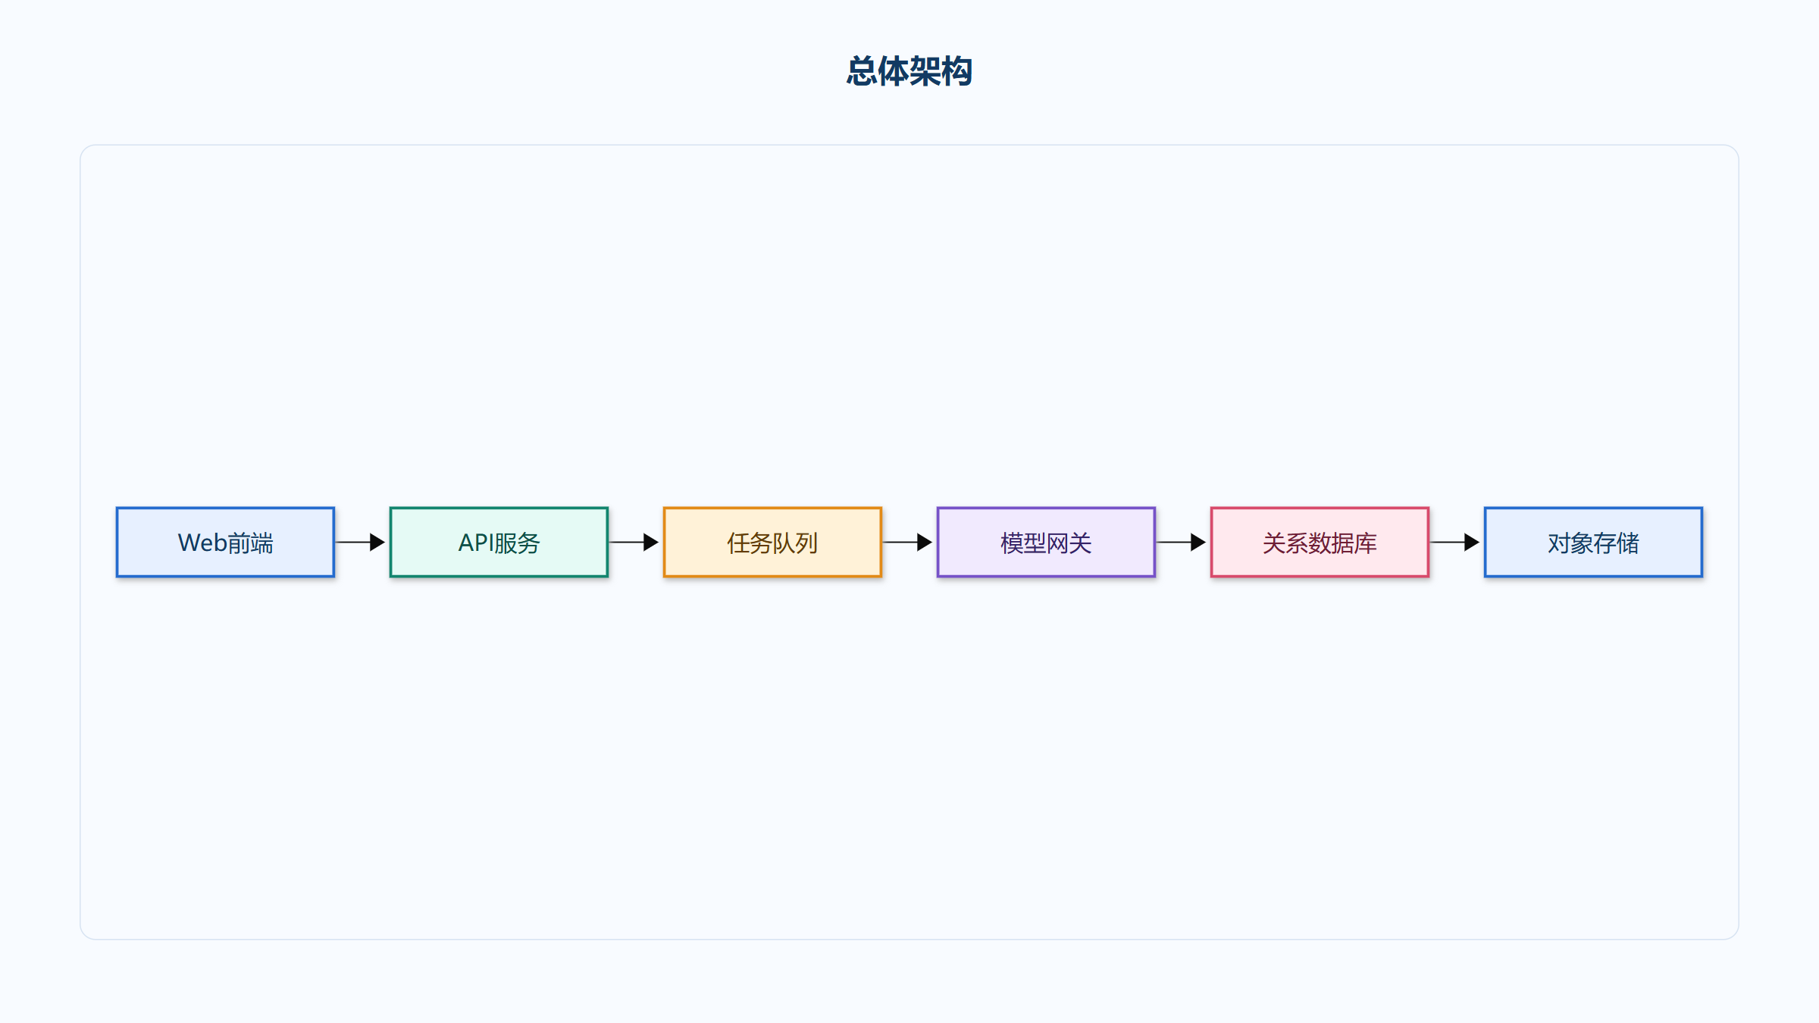
技术方案总体架构
03
总体架构
接入与身份
现状与建设必要性 设计目标与约束 现状与建设必要性：本节依据已上传资料说明当前范围、
智能体编排
所有设备名称与数量均以输入清单为准，未提供的品牌、地址、责任人和商务数据不作推断
知识与模型
正式交付前仍须由项目负责人逐项复核来源、适用边界和实施条件
数据与审计
方案组成与关键机制 现状与建设必要性：方案采用分阶段核对方法：先确认业务需求和现状，
技术方案
内容来源：技术方案与可行性研究报告
architecture

Slide 4
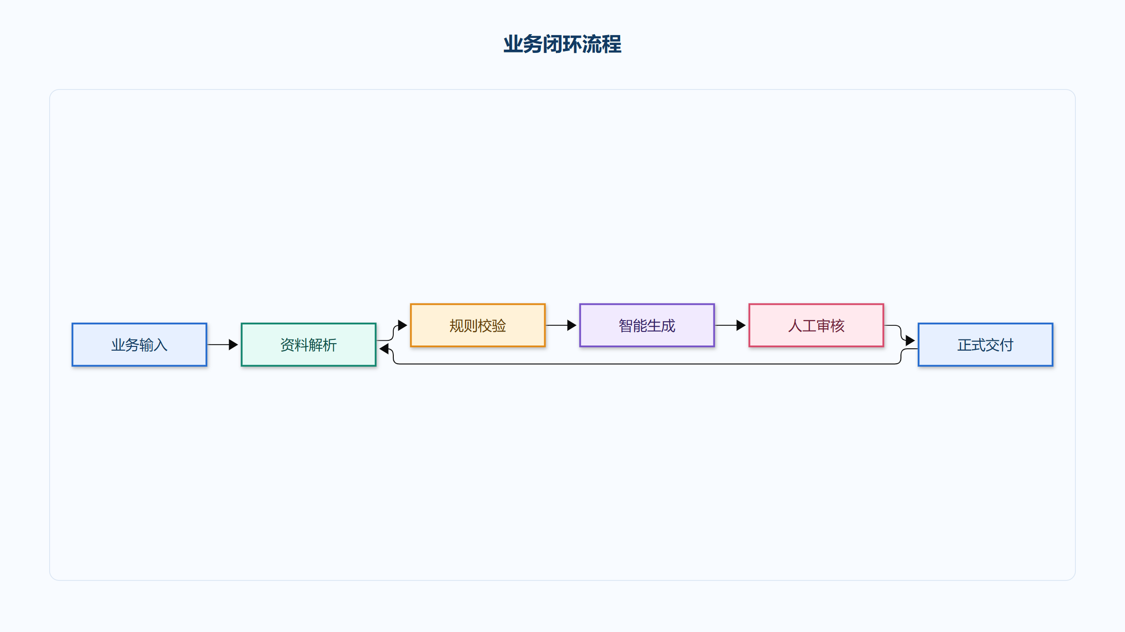
蓝图审核与成果生成流程
04
01
02
03
04
05
06
资料上传
文档解析
知识检索
蓝图生成
人工审核
成果生成
修改意见 最多3轮
业务闭环
审核通过后的自动交付
技术方案
可行性研究报告
商务科技汇报PPT
业务流程
内容来源：技术方案与可行性研究报告
workflow

Slide 5
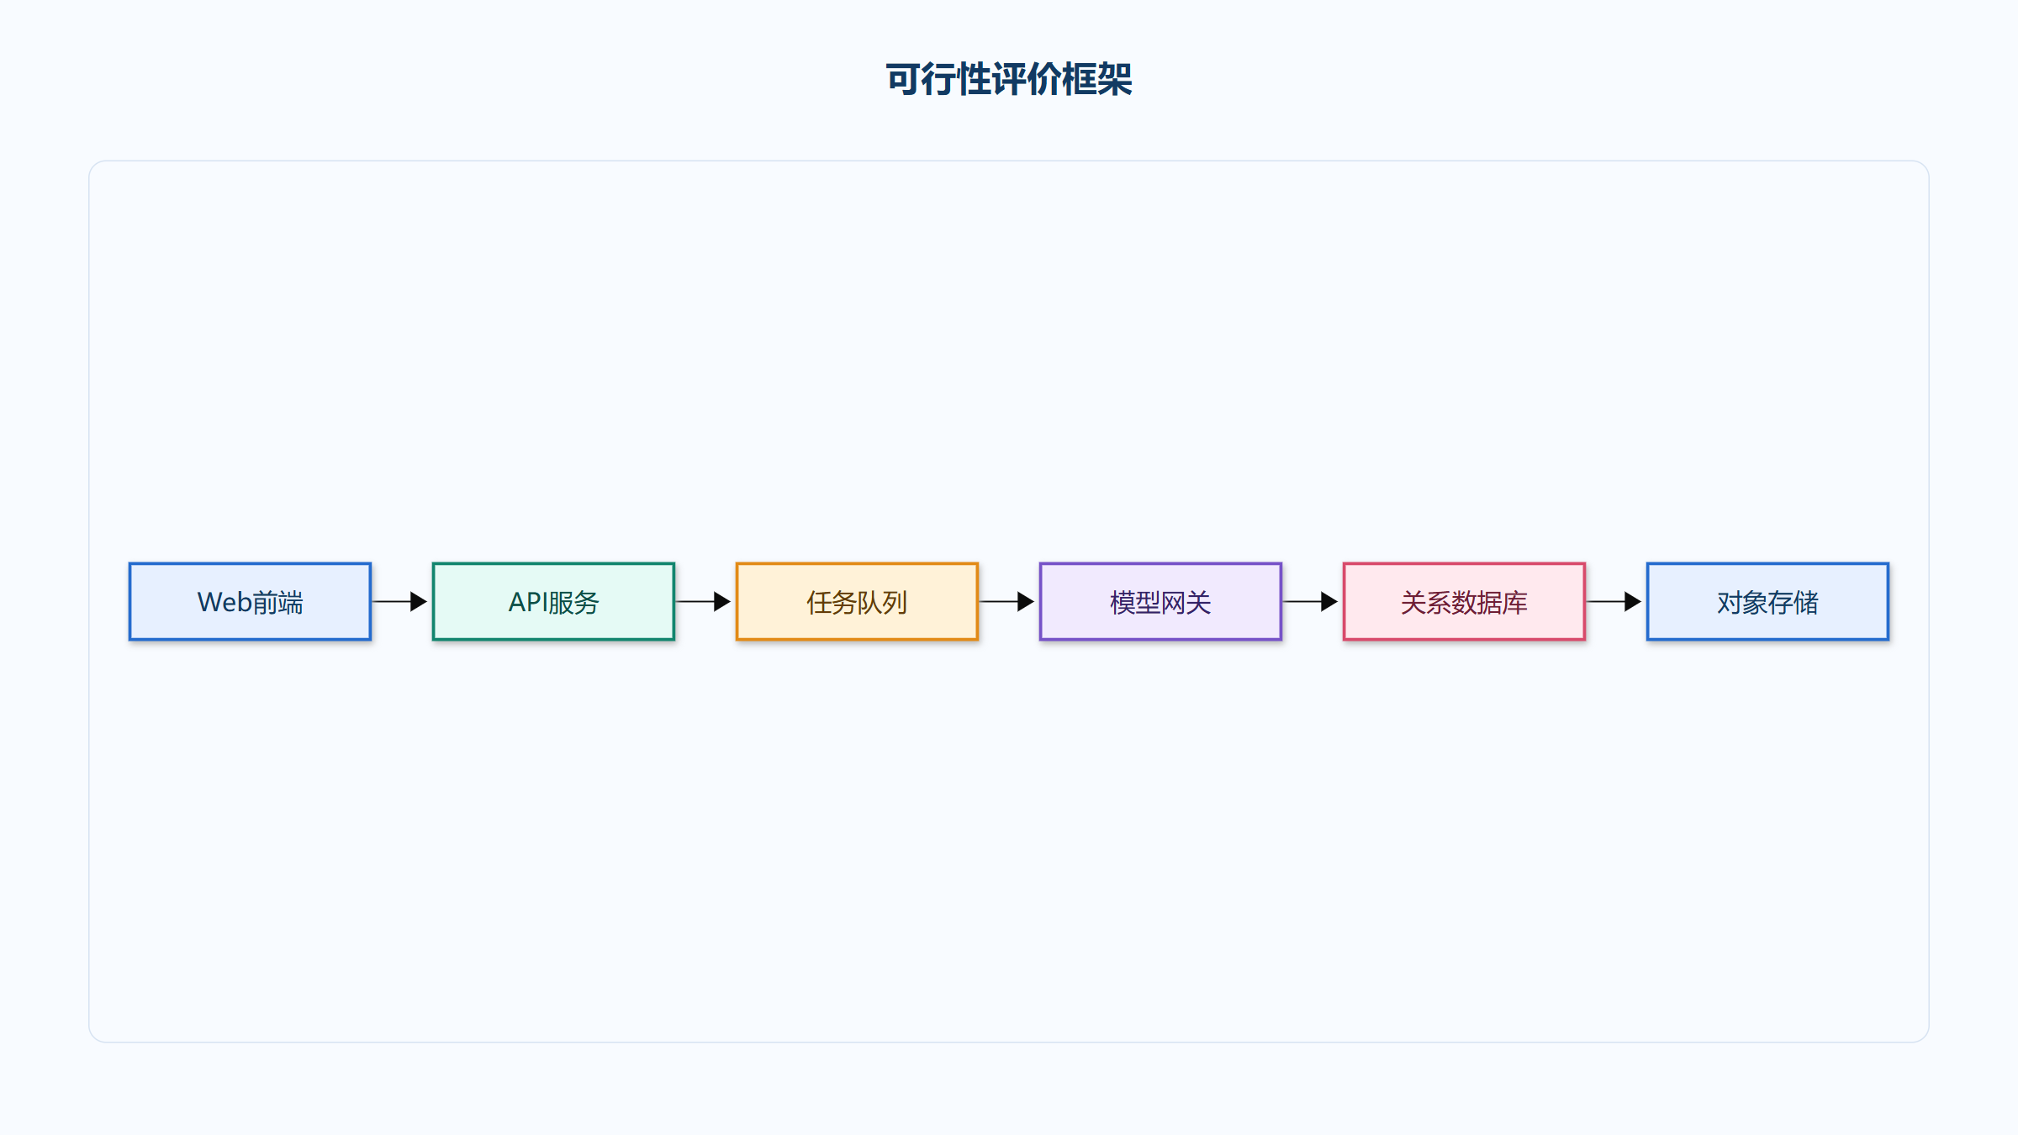
可行性判断与实施控制
05
实施阶段
可行性评价框架
准备
验证
迁移
验收
风险控制矩阵
资料完整性
中
接口与环境
中
安全与权限
高
运维与恢复
中
结论以资料范围、实施条件和验收结果为依据。
可行性研究
内容来源：技术方案与可行性研究报告
feasibility

